Slide 1

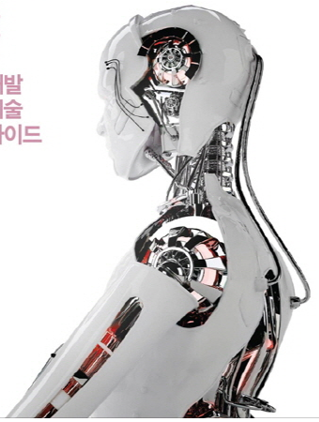
Wal
Wal
Studio
01 . Flappy Bird
첫번째 실습프로젝트
김태선 정아현

Slide 2
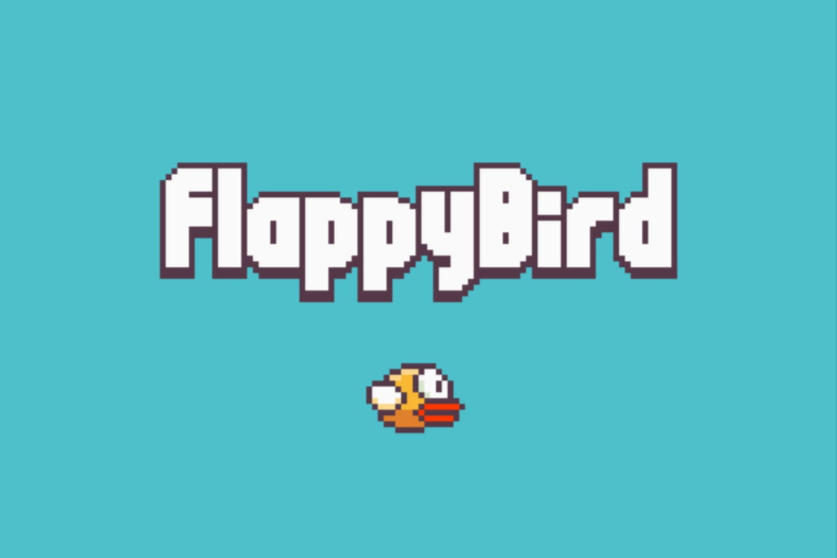
PROJECT.
01
1. 개발 기능
2. 구현 사례
3. Toy 기능
4. 느낀점

Slide 3
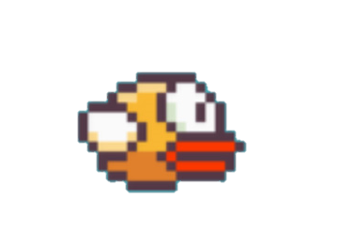
1. 개발 기능
준비 화면
캐릭터
배경 및 장애물
게임 UI배치
이벤트에 의한 씬 전환
애니메이션
회전 처리
Best Score 출력
충돌 처리
점프 처리
Particles System
바닥 이동
장애물 이동 처리
랜덤 생성위치
충돌 처리
점수 카운트
Best Score 갱신
사운드 처리
게임오버 처리
점수판 출력

Slide 4
2. 구현 사례
void Update()
{
if (changeFlag)
{
CancelInvoke();
InvokeRepeating("func", 1, RepeatRate);
changeFlag = false;
}
}
void func()
{
Vector3 position = transform.localPosition;
position.y = Random.Range(minY, maxY);
instance = Instantiate(hurdle, position, transform.rotation); instance.GetComponent<Rigidbody2D>().AddForce(Vector2.left * velocity);
}
public static void faster()
{ //이 메소드 호출시 생성 주기시간 0.2F 단축
if (RepeatRate > 0.3F)
{
RepeatRate = RepeatRate - 0.2F;
}
changeFlag = true;
}
파이프 난이도 변화 (생성시간 단축)
public static float RepeatRate = 2.0F; //반복시간변수
public static bool changeFlag; //생성속도변경여부 Flag
GameObject instance;
void Start()
{
changeFlag = true; //시작시 Flag true
}

Slide 5
2. 구현 사례
void OnTriggerEnter2D(Collider2D other)
{
AudioSource audio = GetComponent<AudioSource>();
audio.clip = scoreSound;
audio.Play();
//Debug.Log("collider");
Destroy(other.gameObject);
score++;
if (score > BestScore.bestScore) {
BestScore.bestScore = score;
bScore.GetComponent<Text>().text = BestScore.bestScore.ToString();
}
tScore.GetComponent<Text>().text = score.ToString();
if(score%3 == 0) MakingHurdle.faster();
if (score % 3 == 0) MakingTopHurdle.faster();
//시간이 3의 배수만큼 증가할때마다
MakingHurdle의 속도를 증가시키는 faster() 호출
}
}
파이프 난이도 변화 (생성시간 단축)
public class WallLeft : MonoBehaviour
{
//…생략…
void Start()
{
//..생략..
}
// Update is called once per frame
void Update()
{
}

Slide 6
2. 구현 사례

Slide 7
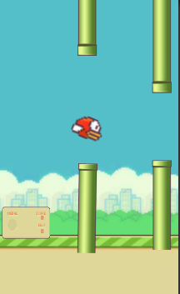
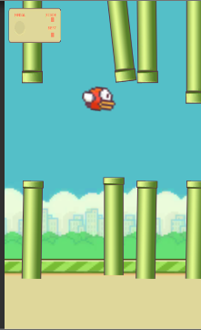
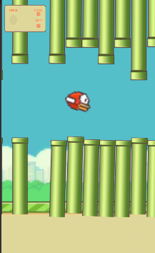
3. Toy 기능
파이프 난이도 변화 (생성시간 단축)

Slide 8
3. Toy 기능

Slide 9
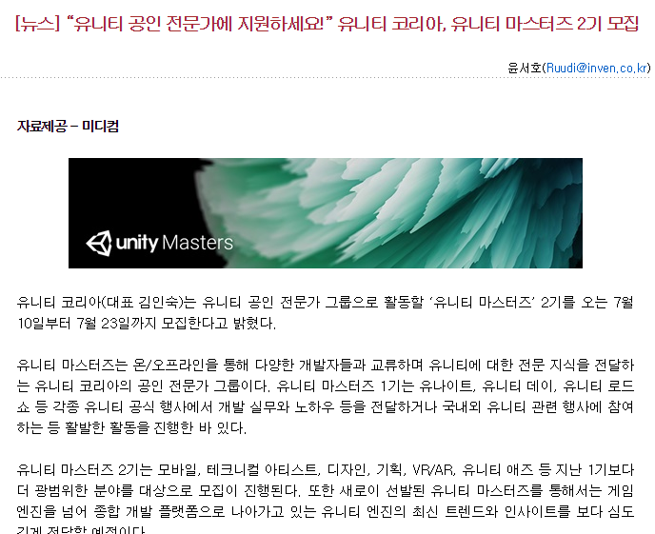
4. 느낀점
유니티 공인 전문가!
우리 스터디도 빨리 성장해서
공인 전문가 그룹에 합류할 수
있는 날이 오기를 바랍니다!
앞으로도 꾸준히 파이팅!

Slide 10
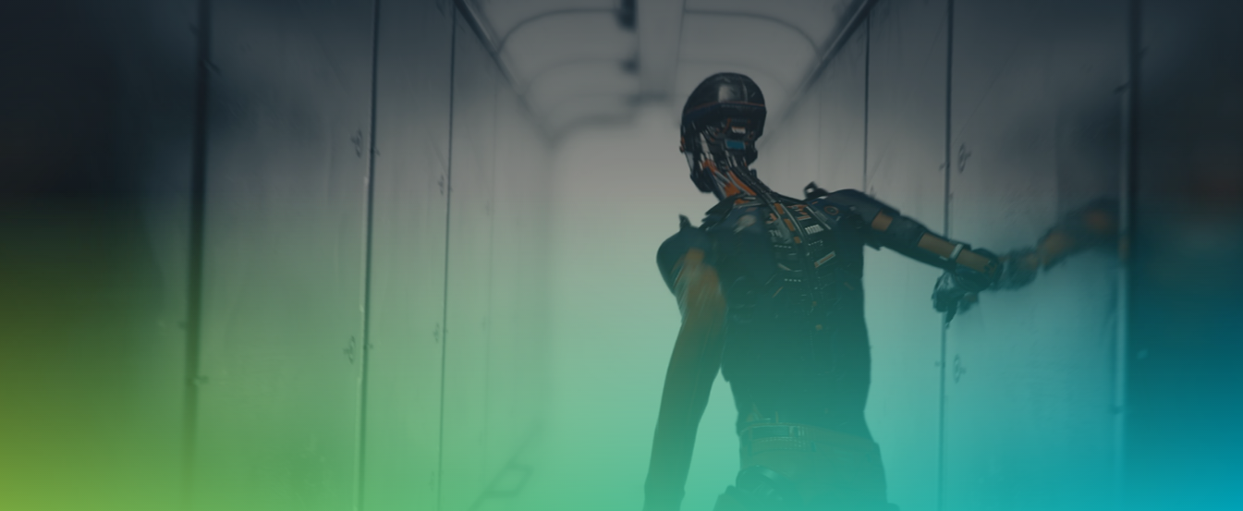
유니티
스터디
THANK YOU
김태선 정아현

